Slide 1
Reflexionsseismik
Reflektierte Strahlen
Horizontale Reflektoren
Reflektor Sequenz
Reflexions-seismogramme
Schussanordnungen
Common Mid-Point Anordnung
Korrekturen und Filterung
Migration von Reflexionsdaten
Interpretation
Strukturanalyse
Stratigraphie
Literatur: Mussett, Kapitel 7; Keary, Kapitel 4

Slide 2
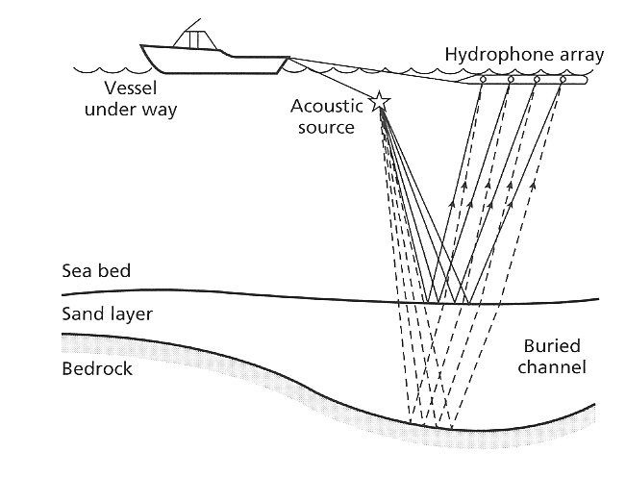
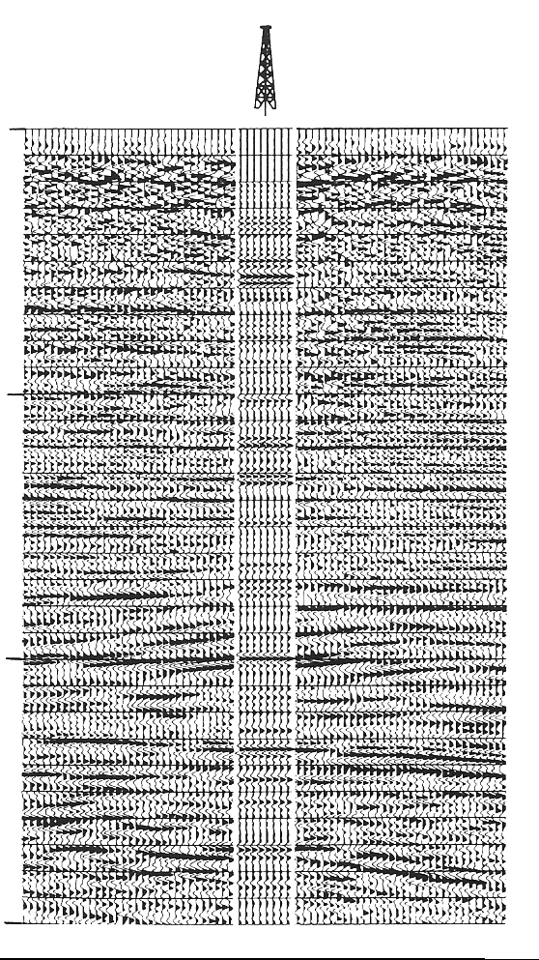
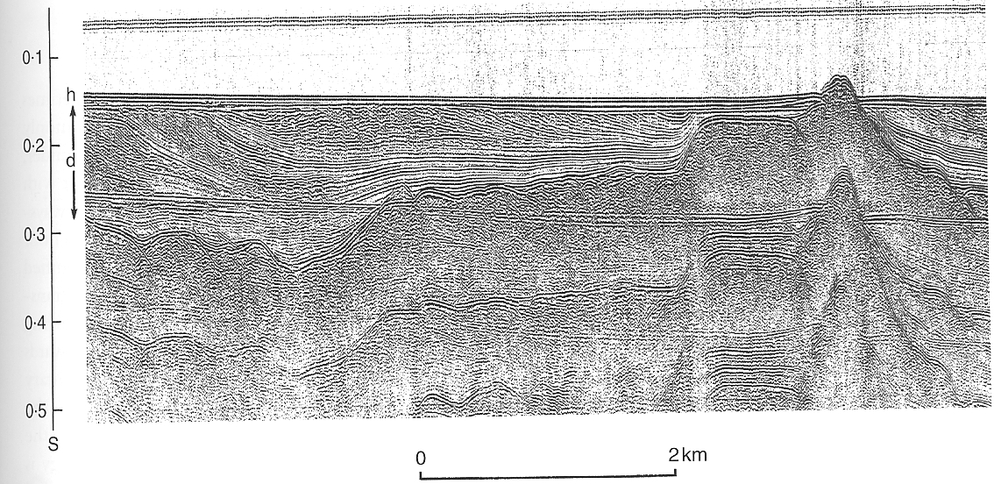
Vom seismischen Experiment zum Bohrloch

Slide 3
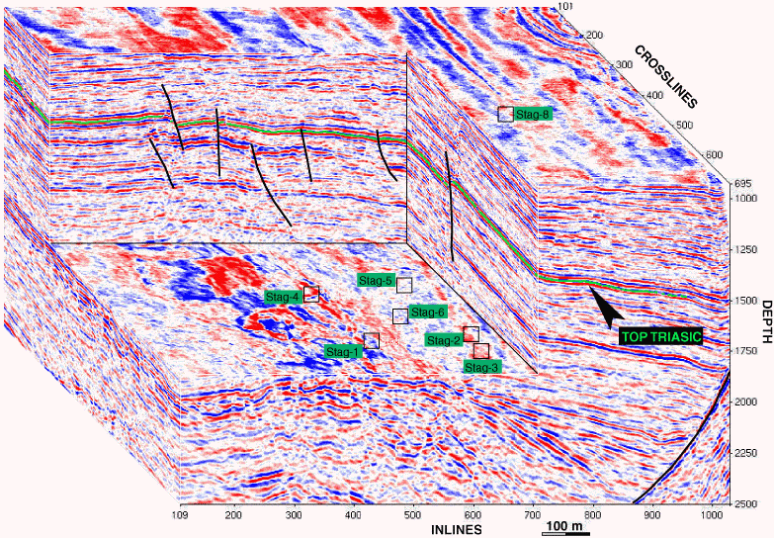
Migrierte 3D Sektion

Slide 4
Reflexionsseismik
Die Reflexionsseismik ist das meistgenutzte geophysikalische Messverfahren !
In vielen Fällen gilt die Annahme, dass das Medium geschichtet ist (von kleinen bis hin zu großen Raumskalen)
Die rohen Daten können so verarbeitet werden, dass ein „Abbild“ des Untergrunds entsteht (Migration)
Die Datenverarbeitung wird heutzutage mit dem Computer erledigt (nicht aber die Interpretation!)

Slide 5
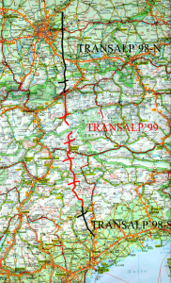
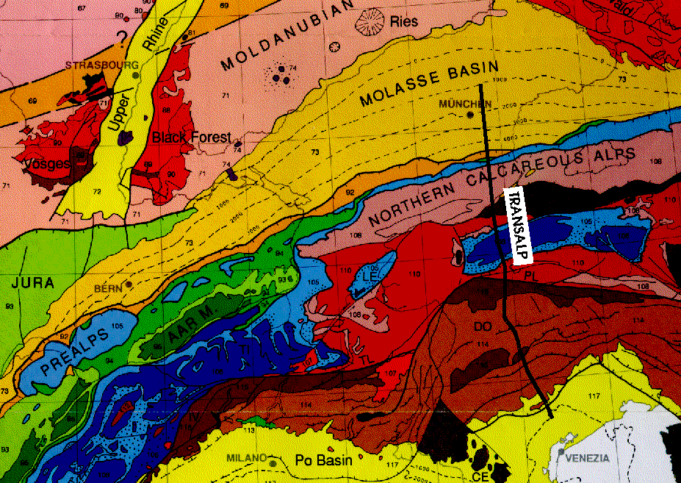
Beispiel aus der Forschung: Transalp

Slide 6
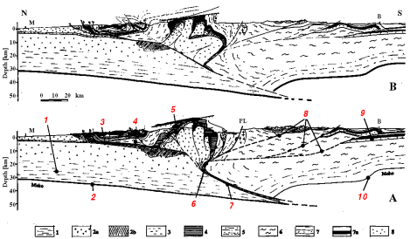
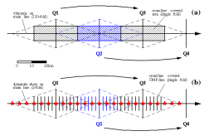
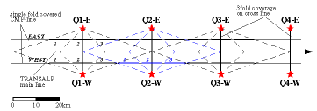
Transalp

Slide 7
Nachuntersuchungen zu Sumatra (after Singh et al. Leading Edge)
Figure 1 The epicentres and fault plane solutions of the 26 December 2004 and 28 March 2005 earthquakes . Yellow-coloured circles indicate the first 10 days of aftershocks following
the 26 December 2004 earthquake. Red-coloured circles indicate the first 10 days of aftershocks following
the 28 March 2005 event.

Slide 8
Fragestellung: Rissausbreitung zur Meeresoberfläche?

Slide 10
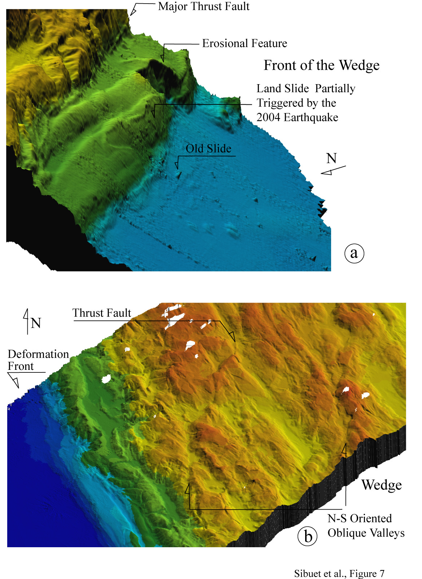
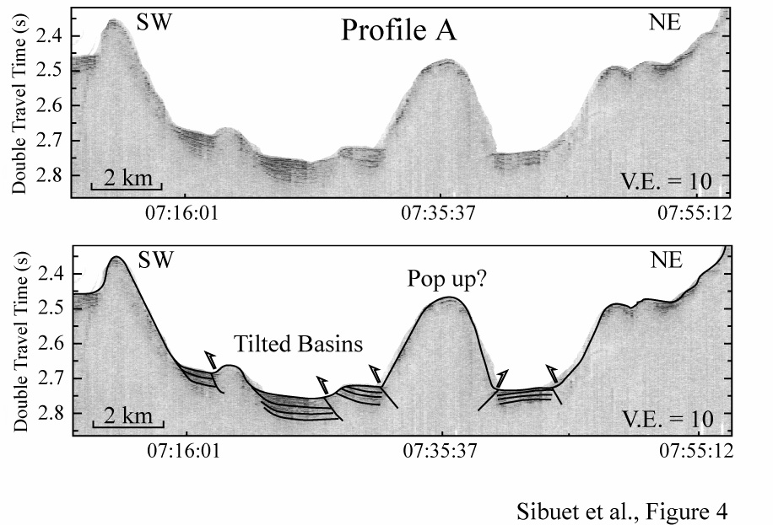
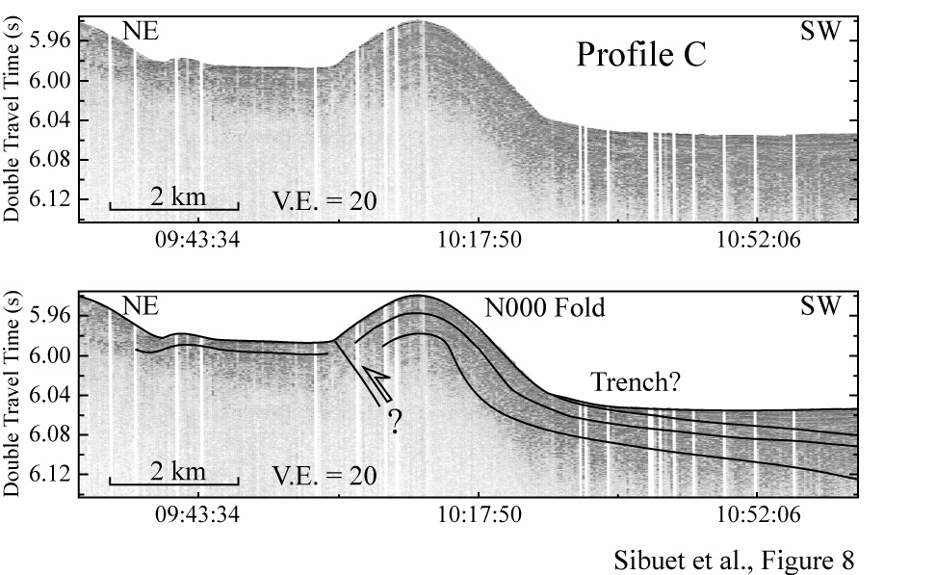

Slide 11
Laufzeit reflektierter Strahlen
Die Ankunftszeiten t(x) der Reflexionen von der Schichtgrenze in der Tiefe z als Funktion vom Abstand x wird geschrieben als:
t
Reflektionshyperbel
t_{x}
ΔT
t₀
-x
+x
x
Normal Moveout (NMO)

Slide 12
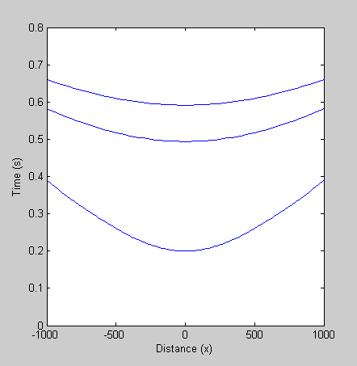
Laufzeit reflektierter Strahlen
… oder …
t₂
t₁
t₀
x₁
x₂
Methoden zur Bestimmung der Normal Move-out Geschwindigkeiten für jede Kurve.
Die NMV Geschwindigkeiten sind nicht die physikalischen Geschwindigkeiten in den Schichten!
Dafür brauchen wir die Dix Formel!

Slide 13
Reflektor Sequenz Dix Formel
Der einzelne NMO kann dazu benutzt werden die rms-Velocity bis zu einer bestimmten Tiefe abzuschätzen, und Geschwindigkeiten der Schichten v_{n} (Dix Formel) mit der Laufzeit am Punkt der Quelle t_{n} zu bestimmen.
v₁
v₂
v_{n}

Slide 14
Reflektor Sequenz Dix Formel
Vorgehensweise:
Bestimmen der rms-Geschwindigkeiten (v_{rms}) für jede Reflexion zB mit t²-x²
Ablesen der zero-offset Ankunftszeiten jeder Reflexion t_{n}
Bestimmen von v₁ = v_{rms,1}
Berechnen von v_{n} für n> 1 über Formel.
Berechnen der Schichtdicken aus Differenzzeiten der Reflexionen am Nullpunkt.

Slide 15
Schräge Schichtung – Dip-Moveout
-x
0
x
v
Θ
Ein nicht horizontaler Reflektor führt zu einer asymmetrischen Verteilung der Ankunftszeiten rechts und links vom Schusspunkt. Der Dip-Moveout wird definiert als die Differenz der Laufzeiten bei –x und x: Bei bekannter Geschwindigkeit v kann der Winkel Θ bestimmt werden:

Slide 16
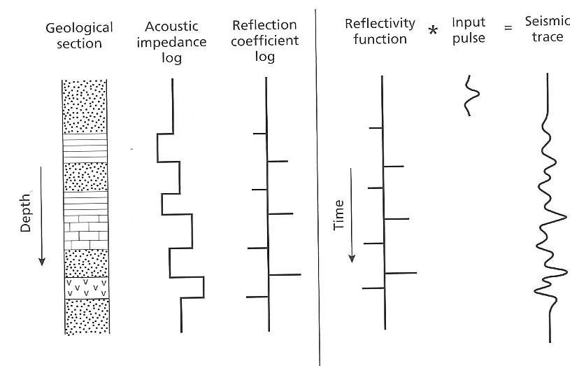
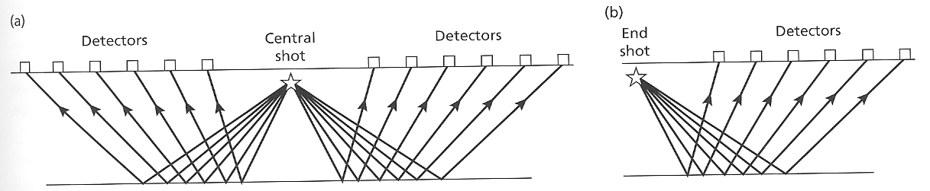
Konvolutionsmodell von Reflexionsseismogrammen
Schuss-Detektor Anordnungen

Slide 17
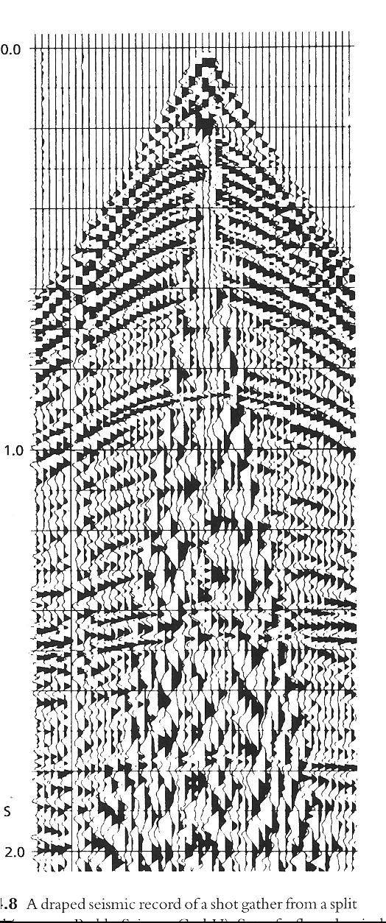
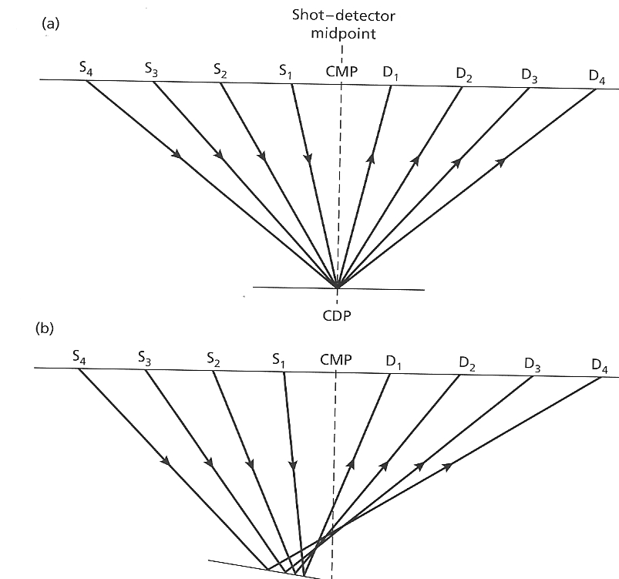
Die Schussanordnung Common-Mid(Depth)-Point (CMP)

Slide 18
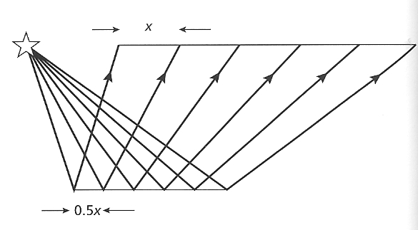
Vertikale und horizontale Auflösung Fresnel-Zone
Vertikale Auflösung eines seismischen Pulses: ¼-1/8 einer Wellenlänge
Beispiel: v=2km/s, 50Hz -> Auflösung 10m
-> Scharfer Impuls erwünscht -> Dekonvolution -> Ansprechverhalten des Mediums auf einen Impuls
Horizontale Auflösung: Bestimmt durch die Abstände der Detektoren (Seismometer) und der Fresnel-Zone: w=(2zλ)^{1/2} für z >> λ.

Slide 19
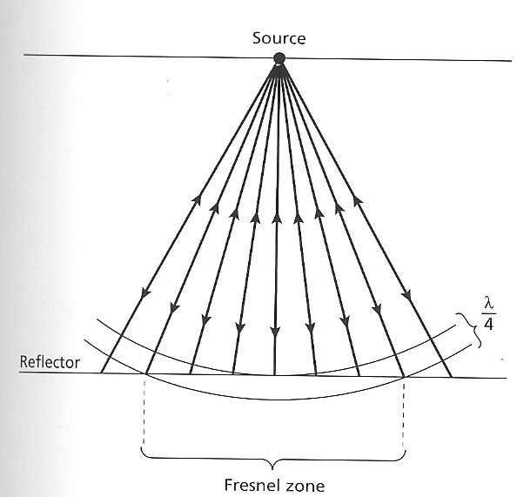
Vertikale und horizontale Auflösung Fresnel-Zone

Slide 20
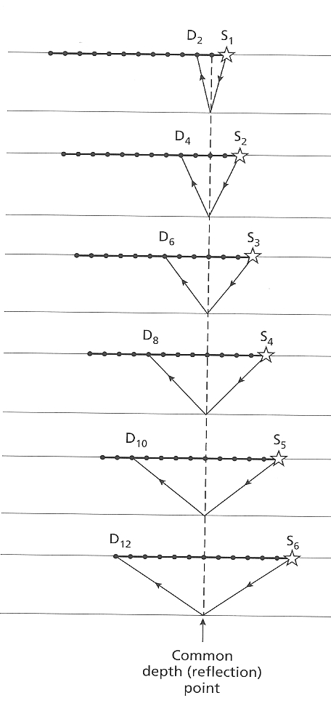
CMP Messverfahren Multi-Channel Reflexionsmessung
Mit einer geeigneten Quelle-Empfänger-Anordnung können die Aufnahmen “gestackt“ (gestapelt, gemittelt) werden um damit das Verhältnis Signal-zu-Rauschen zu verbessern!
Der Grad des „Stackings“ einer CMP-Anordnung wird bestimmt durch m=N/2n. Hierbei ist N die Anzahl der Geophone, und n die Anzahl der Geophonabstände um die die Quelle zwischen den Schüssen versetzt wird. Die Verbesserung des Signal/Rauschen Verhältnisses durch das „Stacking“ ist sqrt(m).
Beispiel: N=96, n=8: -> 96/16=6-fach
Die Verbesserung des Signal/Rausch-Verhältnisses ist: sqrt(6)~2.5

Slide 21
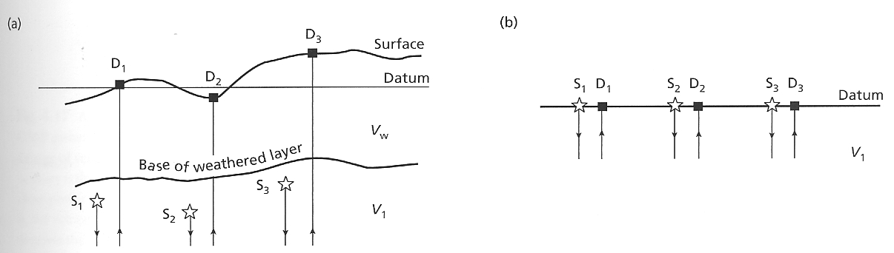
Statische Korrekturen
Normalerweise sind Quelle und Empfänger nicht auf der selben topographischen Höhe. Wir müssen Korrekturen vornehmen für
- die topographische Höhe
die Verwitterungsschicht
„Redatuming“

Slide 22
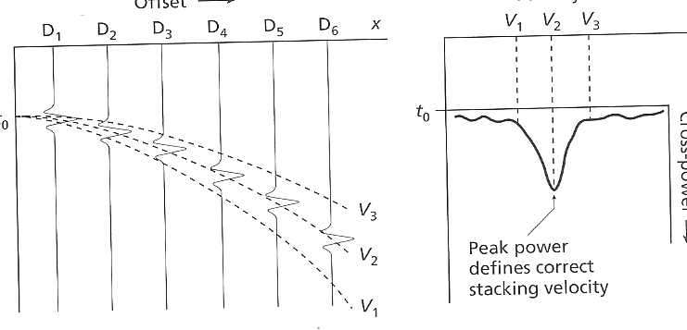
Dynamische (NMO) Korrektur
... ist hauptsächlich die Kompensation des Moveouts einer bestimmten Reflexion.

Slide 23
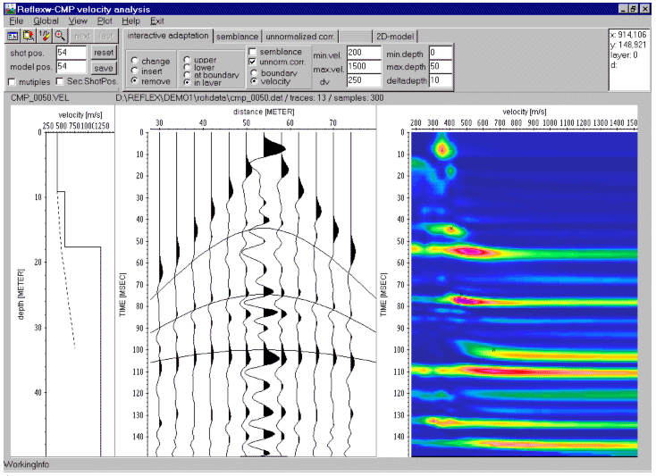
NMO moveout (CMP) Analyse

Slide 24
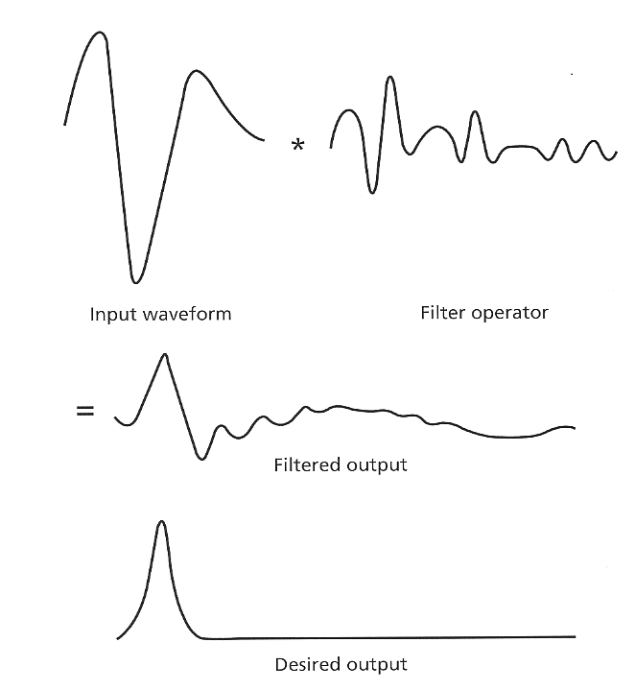
(Invers-) Filterung seismischer Daten Dekonvolution
Um die (visuelle) Qualität der Darstellung zu verbessern möchte man alle ungewollten Signale unterdrücken
Dereverberation (Unterdrückung multipler Refeflexionen)
Deghosting (Unterdrückung der Oberflächenreflexion)
Whitening (Verschärfen des Signals )

Slide 25
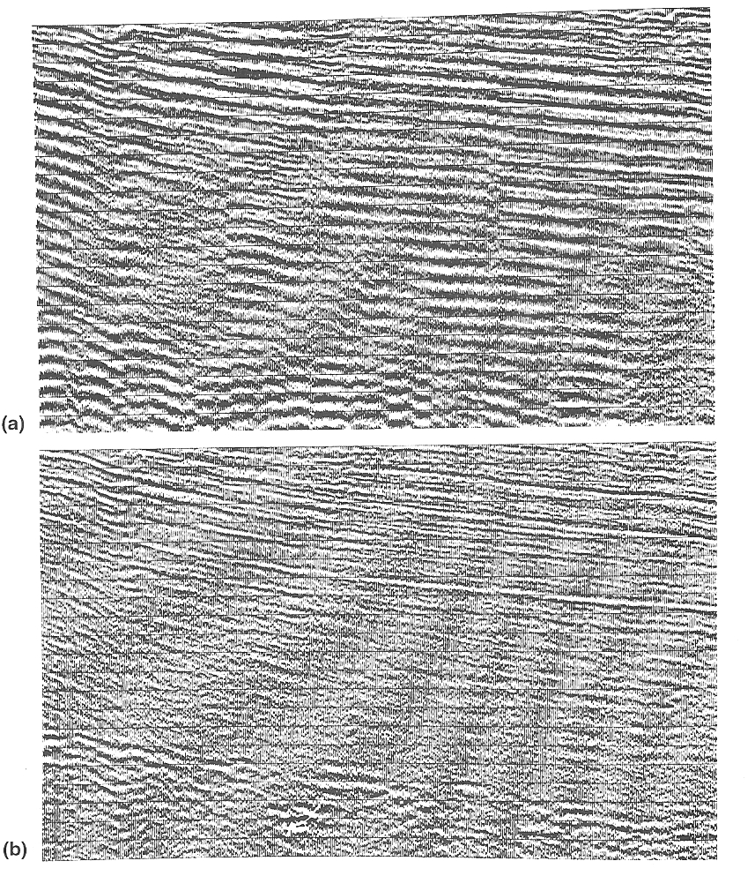
Filterung - Beispiel
Vorher
Nachher

Slide 26
Migration
Migration ist das Konzept Seismogramme in Abbildungen des Untergrunds umzuwandeln, indem man die Reflexionsereignisse unter ihrer jeweiligen Position an der Oberfläche, und an ihrer entsprechenden vertikalen Position (mittels korrigierter vertikaler Reflexionszeit) plaziert.
Zeit-Migration: die Dimension der Hochachse migrierter Seismogramme ist Zeit (Laufzeit hin und rück).
Tiefen-Migration: Migrierte Reflexionszeiten wurden mittels entsprechender Geschwindigkeiten in Reflektor-Tiefen umgewandelt.

Slide 27
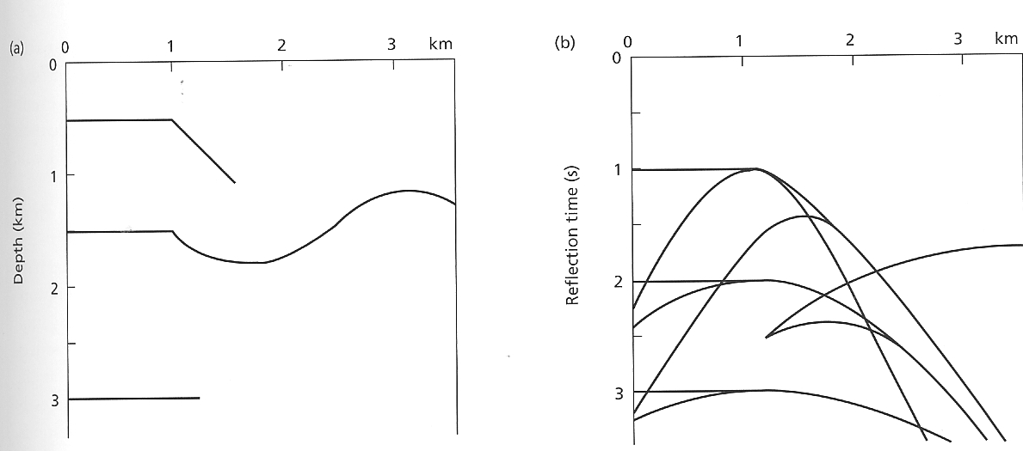
Migration
Reflektoren
Seismische Darstellung

Slide 28
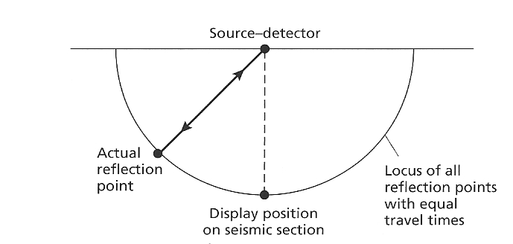
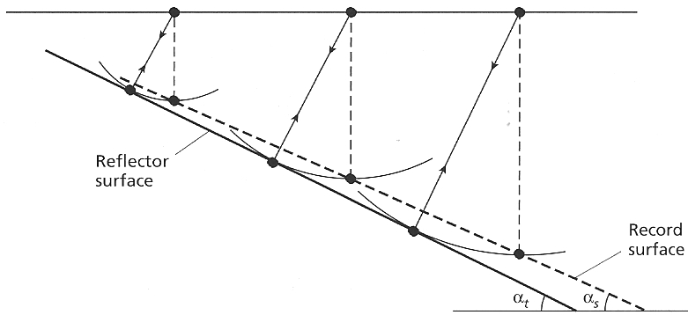
Wellenfront Methode

Slide 29
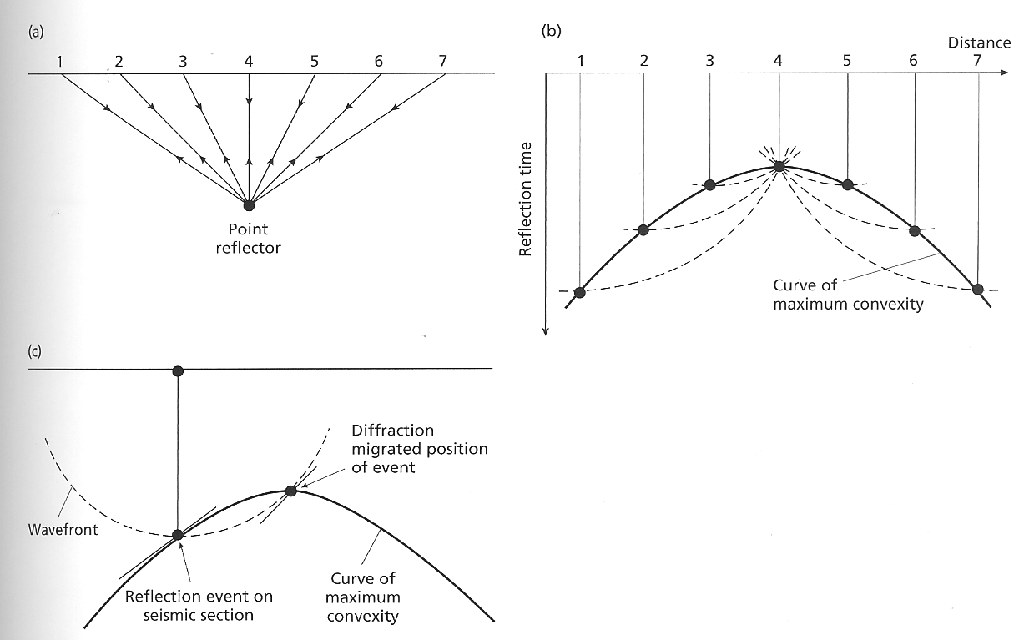
Diffraktions-Migration
Es wird angenommen, dass jeder ausgedehnte Reflektor aus einerAneinanderreihung von Reflexionspunkten (Diffraktoren) besteht.

Slide 30
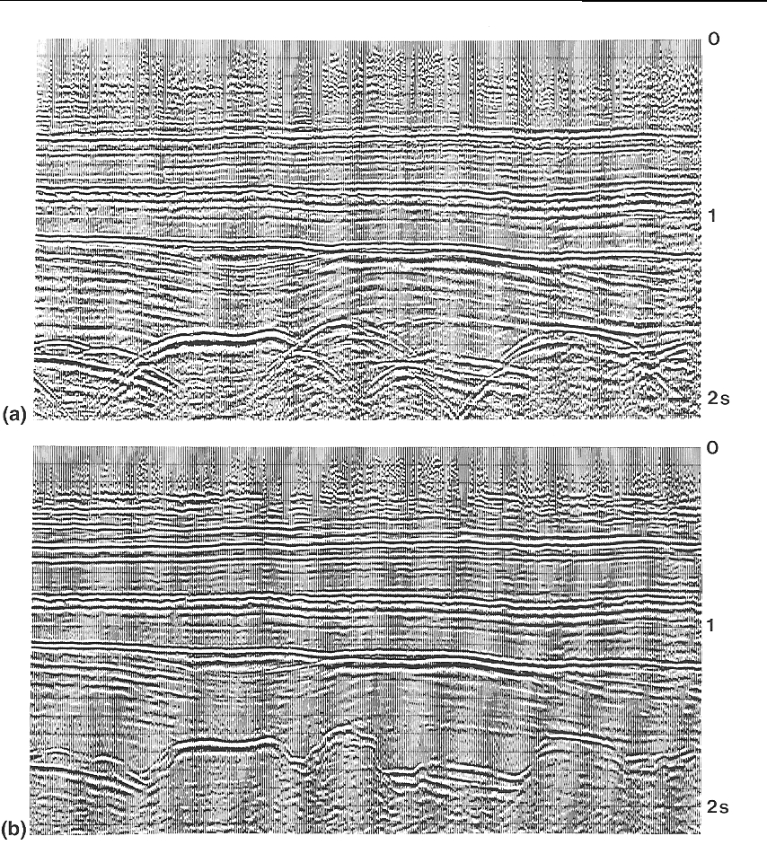
Migration
Vorher
Nachher

Slide 31
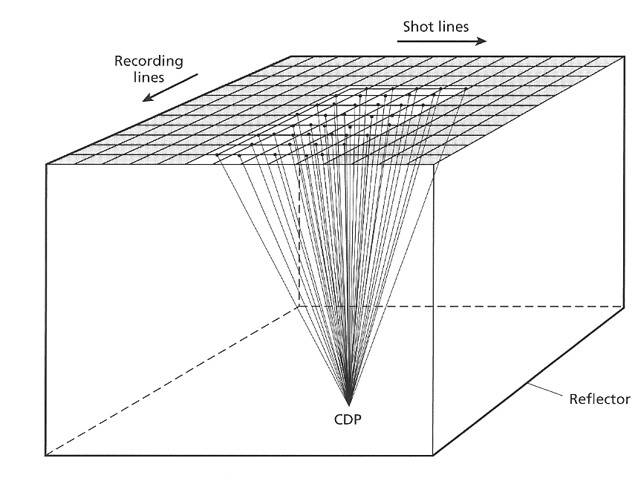
3D Messungen

Slide 32
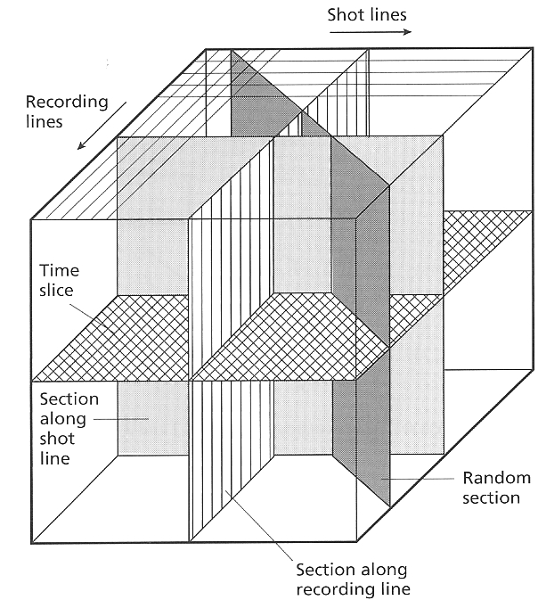
3D Messungen

Slide 33
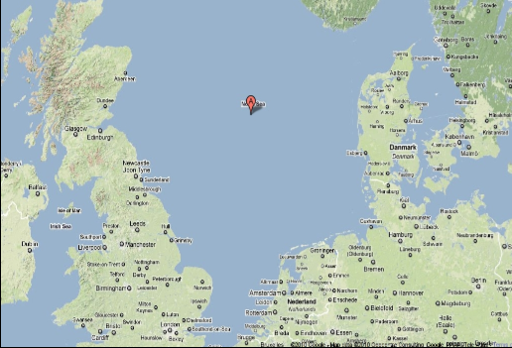
Heutiges 3-D Beispiel: Valhall
Operated by BP Norway since 1982
Expected to produce until 2050
Estimated 2.7 billion barrels of oil (500 million recovered as of 2004)

Slide 34
LoFS ("life of field seismic project") system installed in 2003
"First of its kind in the world and cost nearly US $45 million„
~ 2500 receiver stations 50 m apart, 1 m deep, covers 70% of the field
~ 50,000 shots / survey
Average 2 surveys / year (each takes ~ 3 weeks)

Slide 35
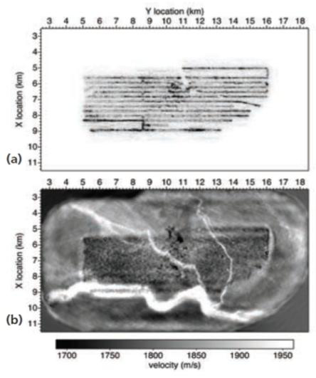
Paleochannels (waveform inversion)
Sirgue et al., 2010

Slide 36
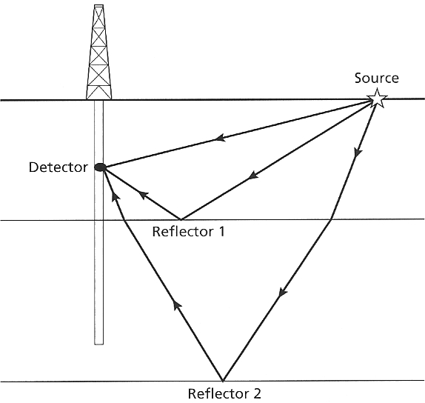
Vertikales Seismisches Profil (VSP)

Slide 37
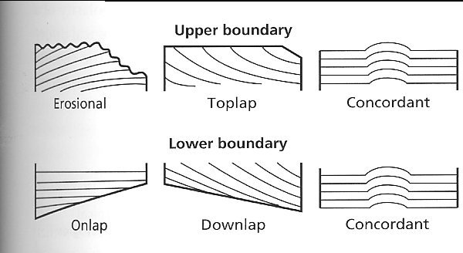
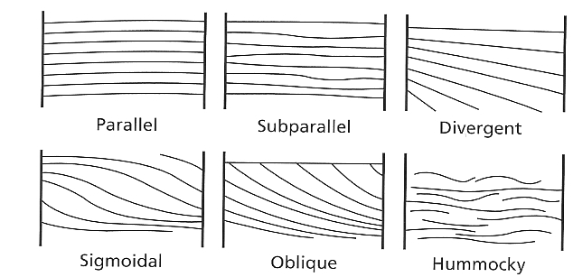
Analyse der Struktur

Slide 38
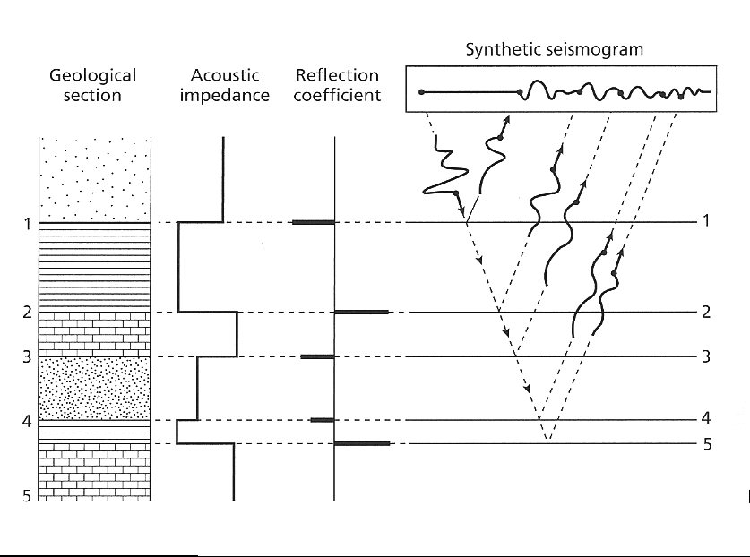
Synthetische Seismogramme Amplitude-vs-Offset

Slide 39
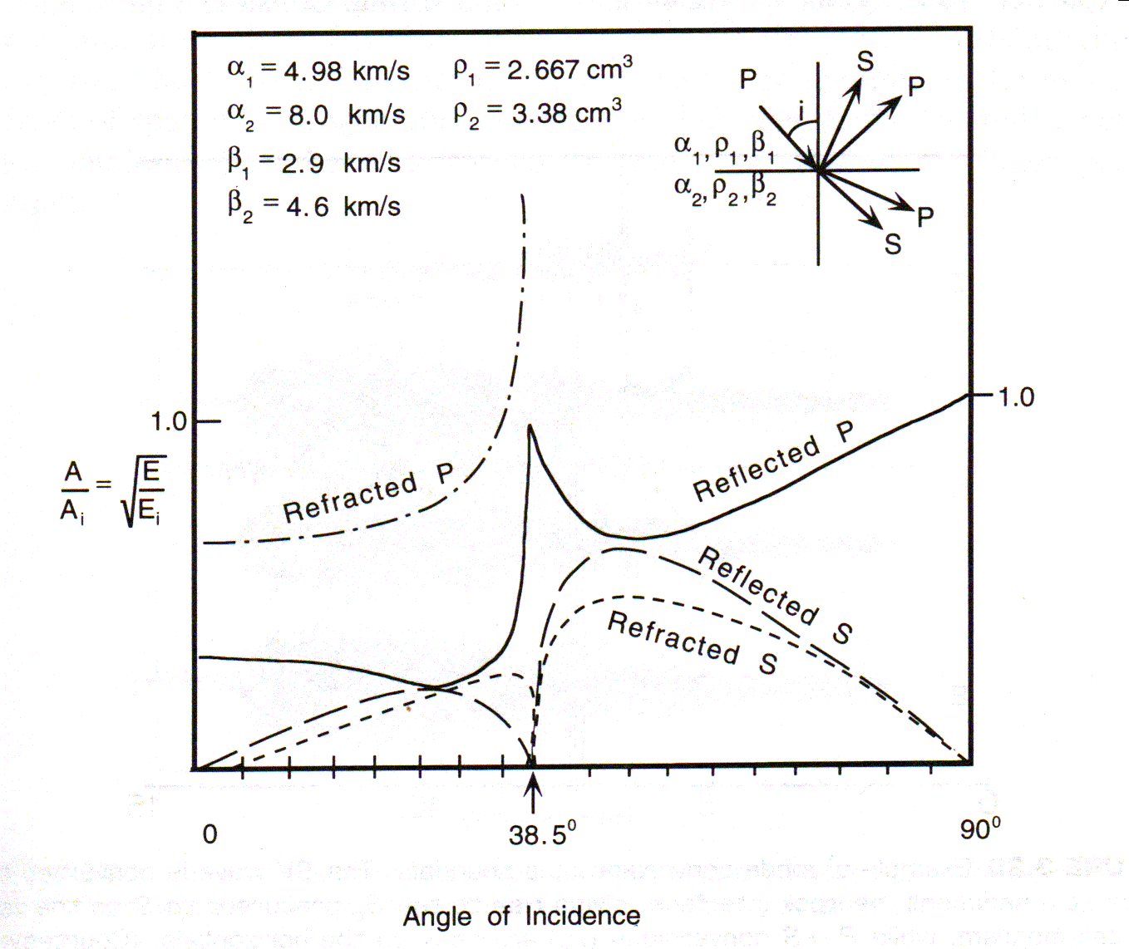
Reflektionskoeffizienten - Beispiel

Slide 40
Marine Reflexionsseismik

Slide 41
Reflexions Seismogramme
Air gun record from the Gulf of Patras, Greece, containing sea bottom reflection, multiples, irregular erosion surface and sediment

Slide 42
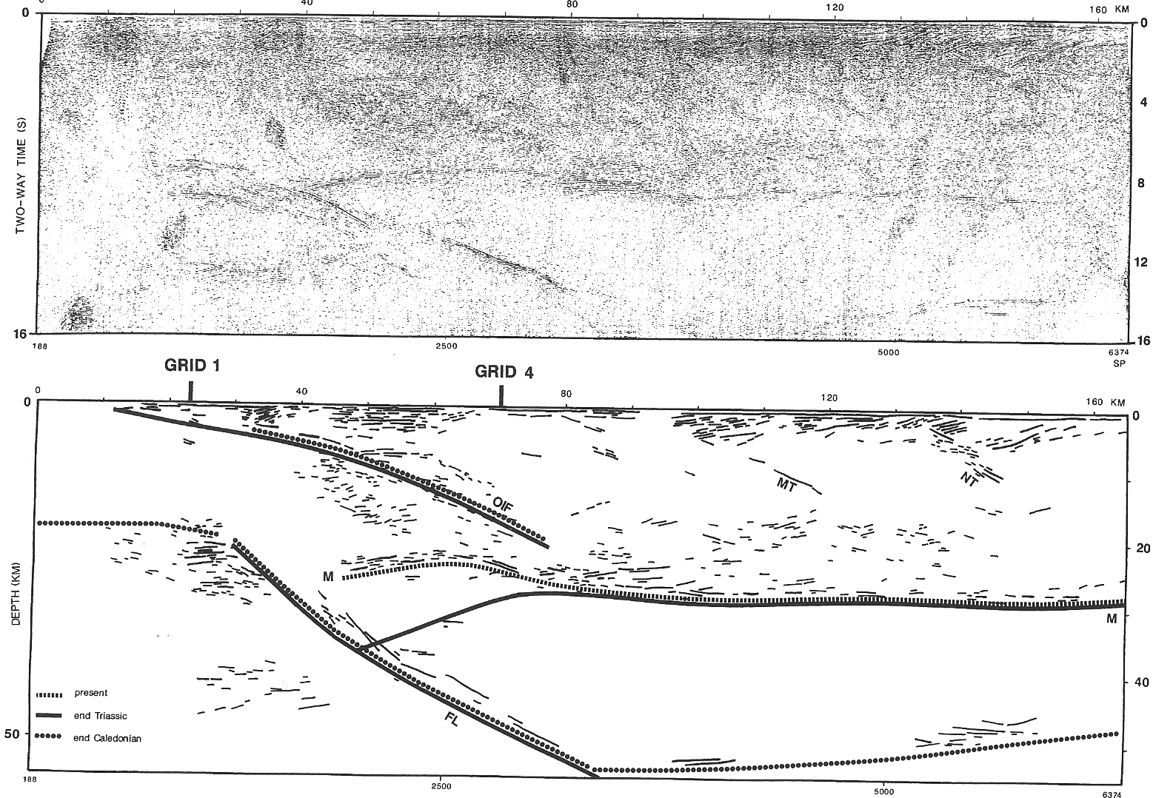
LReflektivität, Mohorovicic Diskontinuität

Slide 43
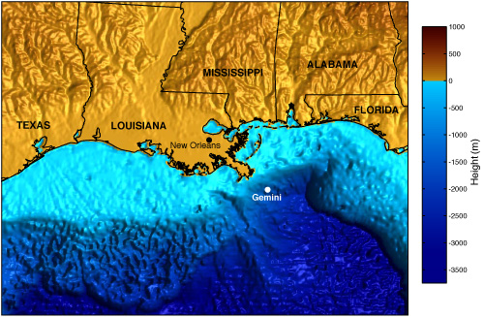
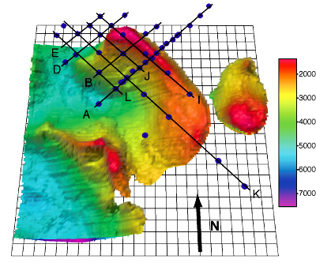
SCRIPPS Institution of Oceanography combined seismics and magnetics

Slide 44
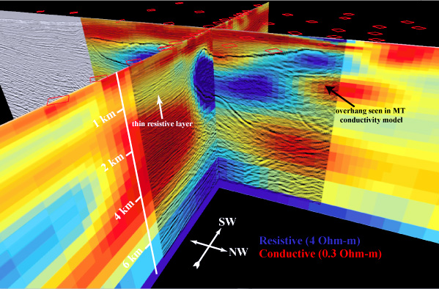
Final results

Slide 45
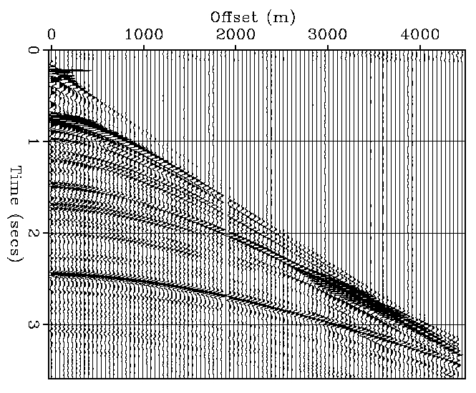
Refraktionsprofil (Exxon Daten – Golf von Mexico)

Slide 46
Wellenformmodellierung

Slide 47
Wellenformmodellierung
Daten
Theorie
Misfit

Slide 48
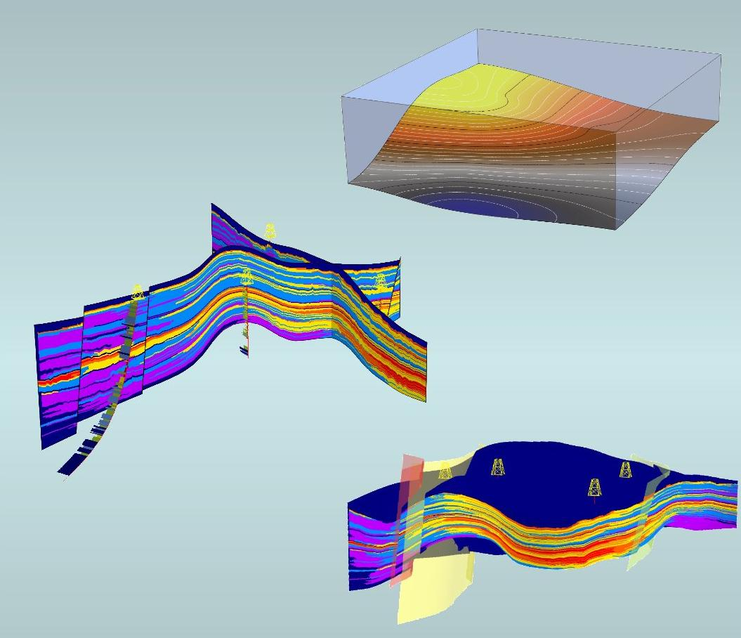
Visualization - Interpretation
Based on GOCAD www.gocad.com

Slide 49
Zusammenfassung
Reflexionsseismik ist das wichtigste Verfahren der Geophysik (besonders für Abbildung oberflächennaher Regionen)
R-Seismische Messungen sind darauf ausgelegt mehrmals den selben Common Mid-Point (CMP) zu beleuchten – für den Fall von horizontalen Schichten – entsprechend den Common Depth Point (CDP)
Die wichtigsten Indikatoren sind abrupte Änderungen der seismischen Geschwindigkeit (Grenzfläche), welche lithologische Änderungen anzeigen.
Das Ziel der Reflexionsseismik ist es, die aufgezeichneten Signale (Reflexionen) zu kartieren um ein Bild der Reflektoren zu gewinnen
Der wichtigste Verarbeitungsschritt dies zu erreichen ist die Migration

